Slide 1
Рассуждения о честности
Составил: Чебыкин Е. В.
С. п. Нижнесортымский
2019 год

Slide 2
Вопрос: Как научить наших детей быть честными и справедливыми?
Ответ: Самим стать честными и справедливыми.

Slide 3
В чем проблема?
«Я сказал в опрометчивости моей: всякий человек ложь» (Пс.115:2).

Slide 4
Две крайности:
«Правдорубство»
Ложь

Slide 5
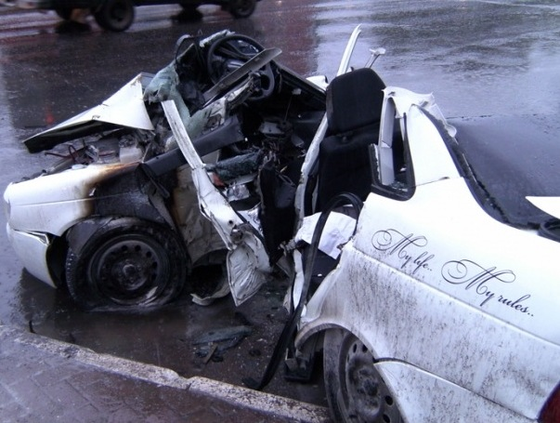
Ложь как попытка создания альтернативной реальности
Возможные причины:
Эгоцентризм («My life my rules!»);
Страх как реакция на экзистенциальный кризис (В.С. Соловьев: «Смерть и время царят на земле …»);
Поиск личной выгоды.

Slide 6
«Правдорубство» как средство удовлетворения собственных амбиций
Возможные причины:
Безграничная любовь к самому себе;
Признание только СВОЕЙ правды;
Зацикленность на негативе (муха и пчела видят мир по-разному);
Гневливость и раздражительность, порождающие постоянные конфликты;
Агрессивное неприятие критики любого рода.

Slide 7
Честность
Должна включать в себя:
Способность видеть вокруг себя других людей и давать им право на существование;
Мужество принимать мир и себя самого такими, какими мы на самом деле являемся (но не останавливаться на этом – см. ниже);
Творческую активность, направленную на преображение и активное созидание нашего внутреннего и окружающего мира;
Свободу как решимость быть не таким как все;
Умение видеть собственные (не чужие!) недостатки и исправлять их;
Осознание, что МОЯ правда и Правда – это не одно и то же;
Созидание мира в собственном сердце, в своей семье, коллективе и т. д.

Slide 8
«Вот дела, которые вы должны делать: говорите истину друг другу; по истине и миролюбно судите у ворот ваших. Никто из вас да не мыслит в сердце своем зла против ближнего своего, и ложной клятвы не любите, ибо все это Я ненавижу, говорит Господь» (Зах.8:16,17).

Slide 9
Благодарю за внимание!

